Slide 1


REGARDS CROISéS SUR LA PROPORTIONNALITE
PNF « Construction des croisements didactiques en mathématiques et physique-chimie au collège »
Marie-Blanche MAUHOURAT– KARIM ZAYANA
Inspection générale de l’éducation nationale
Séminaire PNF – 10 mars 2017 – Paris
1
Notes:
De l’importance de croiser les regards en mathématiques et en physique-chimie sur cette notion importante qu’est la proportionnalité et dont la maîtrise est essentielle pour un usage dans la vie courante et dans un cadre professionnel.
En mathématiques, la proportionnalité est une notion autour de laquelle peuvent être pensés et organisés de nombreux apprentissages dans le domaine des grandeurs et mesures, nombres et calculs et géométrie au cycle 3 et 4, c’est-à-dire dans le cadre numérique, dans le cadre des grandeurs, dans le cadre graphique.
En physique-chimie une large palette de langages scientifiques est activée au collège, que ce soit au niveau de la démarche expérimentale avec les mesures et leurs exploitations graphiques, ou au niveau de la démarche de modélisation avec l’élaboration et l’utilisation de relations littérales entre des grandeurs physiques. Or, en collège comme au lycée, l’utilisation de ces langages est source de difficultés pour les élèves : difficulté de maîtrise de certains concepts et outils mathématiques (proportionnalité, calcul littéral, unités et conversions, puissances de dix, vecteurs), attente trop rapide des enseignants d’une maîtrise experte par l’élève ou coordination insuffisamment développée entre les différentes disciplines. (Extrait de « Expérimentation et modélisation, la place des langages mathématiques en physique-chimie au collège et au lycée » GRIESP octobre 2016).
Comment croiser les regards de manière efficace entre les deux disciplines physique-chimie et mathématiques ?
C’est par cette question que nous allons débuter l’atelier….

Slide 2
Déroulé de l’atelier
  Tour de table :
  - Comment rendre le croisement des regards le plus efficace possible entre les deux disciplines ?
  Présentation et échanges autour de :
  - La progressivité sur la proportionnalité au cours des cycles 2, 3 et 4 dans les programmes de mathématiques
  - Des exemples de proportionnalité et de non proportionnalité entre des grandeurs rencontrées dans les programmes de sciences et technologie et de physique-chimie au cours des cycles 3 et 4
  - Les différentes procédures rencontrées dans les situations de proportionnalité ou non proportionnalité en mathématiques
  - Réinvestir, co-construire et découvrir les différentes procédures relatives à la proportionnalité en physique-chimie et en mathématiques avec la masse, le volume et la masse volumique
  - La coordination autour des échelles et des représentations de l’infiniment grand et de l’infiniment petit
  - Bibliographie, sitographie
Notes:
L’apprentissage de la proportionnalité s’inscrit dans la durée.
C’est donc tout au long des trois cycles de la scolarité obligatoire que se construisent progressivement les connaissances relatives à la notion de proportionnalité en mathématiques.
Les apprentissages relatifs à la proportionnalité ne se réduisent pas à la simple acquisition de techniques de calcul. Ils concourent à la construction du sens des nombres. (extrait de ‘Résoudre des problèmes de proportionnalité au cycle 3’ - ressources cycle 3 mathématiques sur Eduscol)
Stratégies d’enseignement
Les contextes des situations de proportionnalité à explorer au cours du cycle peuvent être illustrés ou réinvestis dans d'autres disciplines : problèmes d'échelle, de vitesse, de pourcentage (histoire et géographie, éducation physique et sportive, sciences et technologie), problèmes d'agrandissement et de réduction (arts plastiques, sciences), ce qui permet de renforcer le travail mené en mathématiques.
L’enseignant de mathématiques propose aux élèves des situations variées relevant de la proportionnalité et leur apprend à mobiliser différentes procédures pour résoudre des problèmes dans des contextes variés.
L’enseignant invite les élèves à comparer ces procédures afin de constater que certaines sont plus efficaces que d’autres selon les nombres en jeu.
Pour que la proportionnalité prenne tout son sens, l’élève doit aussi être confronté à des situations ne relevant pas de la proportionnalité (« Si je mesure 1 mètre à 10 ans, je peux mesurer 2 mètres à 20 ans mais sûrement pas 4 mètres à 40 ans et je sais aussi que je ne mesurais pas 10 centimètres à 1 an. »
Les activités de repérage ou de déplacement sur un plan ou sur une carte prennent sens à travers des activités physiques (course d'orientation), mais aussi dans le cadre des enseignements de géographie (lecture de cartes) ou de technologie (réalisation d'un objet simple).

Slide 3
PROGRESSIVITE DES APPRENTISSAGES SUR LA PROPORTIONNALITE aux CYCLES 2, 3 et 4 EN Mathématiques
Cycle 2 | Situations de proportionnalité rencontrées dans des problèmes multiplicatifs. Ex : Un manuel pèse 340 g. Combien pèsent 5 manuels identiques ? Ces problèmes préparent à la reconnaissance de situation de proportionnalité et à leur résolution par une procédure utilisant la propriété de linéarité pour la multiplication par un nombre.
Cycle 3 | 1ère année du cycle : premiers travaux sur la proportionnalité avec procédures utilisant les propriétés de la linéarité (linéarité pour l’addition et pour la multiplication par un nombre), puis combinaison de ces procédures et passage par l’unité (règle de trois). Seconde moitié du cycle : problèmes avec échelle ou vitesses constantes Fin de cycle : coefficient de proportionnalité (travaux sur échelles notamment)
Cycle 4 | Toutes les procédures introduites au cycle 3 continuent d’être mises en oeuvre. Tableaux de proportionnalité régulièrement utilisés pour résoudre des problèmes; Produit en croix introduit après l’étude des fractions, pour calculer la quatrième proportionnelle quand la procédure basée sur la propriétés de linéarité est moins aisée à utiliser. Fin de cycle : lien entre les fonctions linéaires et la proportionnalité
Notes:
Progressivité des apprentissages cycle 2, 3 et 4
Dès le cycle 2, l’élève a rencontré des situations de proportionnalité dans le cadre de la résolution de problèmes multiplicatifs.
Ce travail se poursuit au cycle 3 dans chacun des trois thèmes « Nombres et calculs », « Grandeurs et mesures » et « Espace et géométrie ». L’élève enrichit le champ des problèmes multiplicatifs en croisant diverses situations relevant de la proportionnalité auxquelles il peut donner du sens ; la notion de proportionnalité est introduite en première année du cycle 3
Il apprend à repérer des situations relevant ou non de la proportionnalité.
Il résout des problèmes de prix, de consommation, de recettes, etc. en utilisant différentes procédures (procédure utilisant la propriété de linéarité pour l’addition, procédure utilisant la propriété de linéarité pour la multiplication par un nombre, procédure mixte utilisant les propriétés de linéarité pour l’addition et pour la multiplication par un nombre, passage par l’unité, procédure utilisant le coefficient de proportionnalité).
L’objectif n’est pas, à ce stade, de mettre en avant telle ou telle procédure particulière, mais de permettre à l’élève de disposer d’un répertoire de procédures, s’appuyant toujours sur le sens, parmi lesquelles il pourra choisir en fonction des nombres en jeu dans le problème à résoudre
Les procédures rencontrées au cycle 3 pour résoudre des problèmes de proportionnalité continueront d’être utilisées au cycle 4 où seront introduites, en fin de cycle, les fonctions linéaires.
• Au cycle 2, les élèves rencontrent des situations de proportionnalité dans des problèmes multiplicatifs.
Exemple : Un manuel de mathématiques pèse 340 g. Combien pèsent 5 manuels identiques ?
Ces problèmes préparent les élèves à la reconnaissance de situation de proportionnalité et à leur résolution par une procédure utilisant la propriété de linéarité pour la multiplication par un nombre.
• Au cycle 3, les premiers travaux sur la proportionnalité sont proposés dès la première année du cycle ; les élèves ont recours à des procédures utilisant les propriétés de la linéarité (procédure utilisant la propriété de linéarité pour l’addition, procédure utilisant la propriété de linéarité pour la multiplication par un nombre).
Ensuite, les élèves rencontrent progressivement des situations qui nécessitent de combiner des procédures utilisant les propriétés de la linéarité (procédure mixte utilisant les propriétés de linéarité pour l’addition et pour la multiplication par un nombre, passage par l’unité).
Pendant la seconde moitié du cycle, s’ajoutent des problèmes impliquant des échelles ou des vitesses constantes.
Si le coefficient de proportionnalité est rencontré au cours moyen, notamment lors de travaux sur les échelles, son institutionnalisation dans un cadre général peut être reportée en toute fin de cycle 3.
• Au cycle 4, toutes les procédures introduites au cycle 3 pour résoudre des problèmes de proportionnalité continuent à être utilisées en fonction des nombres en jeu dans les problèmes proposés et des connaissances de faits numériques des élèves.
Des tableaux de proportionnalité sont régulièrement utilisés pour résoudre des problèmes ; ils facilitent l’utilisation du coefficient de proportionnalité, particulièrement efficace quand un nombre important de données doivent être calculées.
Le produit en croix est introduit après l’étude de l’égalité des fractions ; il permet de calculer rapidement une quatrième proportionnelle, quand les nombres en jeu ne permettent pas d’utiliser facilement des procédures basées sur les propriétés de linéarité.
En fin de cycle, les élèves font le lien entre les fonctions linéaires et la proportionnalité.

Slide 4
SITUATIONS DE PROPORTIONNALITE OU DE NON PROPORTIONNALITE EN PHYSIQUE-CHIMIE
Grandeur 1 | Grandeurs 2 | Coefficient de proportionnalité
M | m | N | Ens de N objets de masse m
m | V | ρ | Solide, liquide
m | V | non | Gaz, solide divisé
d | t | v | Mouvement rectiligne uniforme
d | t | non | Mouvement non uniforme
U | I | R | Cond ohmique (résistance)
U | I | non | Lampe, DEL, pile..
Ec | v | non | Ec=1/mv2
P | m | g | Poids d’un objet
F | m | oui | F = Gmm’/d2
F | d | non | F = Gmm’/d2
d | D | Echelle de réduction et agrandissement | Représentations système solaire/ expériences à l’échelle/..
-
Notes:
Situations de proportionnalité entre des grandeurs
Mathématiques
Grandeurs et mesures
Au cycle 2, des connaissances sur les grandeurs ont déjà été introduites (longueur, masse, contenance, durée, prix) . Au cycle 3, elles sont complétées et structurées, en particulier à travers la maitrise des unités légales du Système International d'unités (numération décimale ou sexagésimale) et de leurs relations.
Science et technologie, puis Physique-chimie
La matière, de la Terre, les mouvements, les interactions, les signaux ….
Une difficulté supplémentaire en physique, est parfois l’identification des grandeurs décrivant ou caractérisant un phénomène, puis à les utiliser avec un voabulaire scientifiques rigoureux : chaque grandeur est associée à un symbole, une unité, un symbole de l’unité et un (des) instrument(s) de mesure
Progressivement les grandeurs permettant de décrire des propriétés, des phénomènes sont identifiées et des relations entre les grandeurs sont établies à partir de résultats de mesures expérimentales… Expérimentation et modélisation qualitative et quantitative des phénomènes sont abordées dès le cycle 3.
Quelques exemples des grandeurs étudiées et de leur dépendance à d’autres grandeurs sont proposés dans le tableau. Il est plus facile au cycle 4 de travailler en interdisciplinarité sur les grandeurs masse et volume ou distance et durée qui sont plus familières aux élèves que celles de tension électrique et d’intensité du courant (loi d’Ohm ou caractéristiques U (I) d’un dipôle).
Dans le tableau projeté figurent des exemples de situations de proportionnalité ou non proportionnalité entre deux grandeurs qui pourront être étudiés en physique-chimie au cycle 3 et 4.

Slide 5
Procédures de résolution des situations de proportionnalité mises en œuvre en mathématiques
Propriété de linéarité additive
Propriété de linéarité multiplicative
Combinaison linéaire(des deux propriétés précédentes)
Passage par l’unité ( et règle de trois)
Coefficient de proportionnalité (procédure fonctionnelle) grandeurs quotient, échelle et pourcentage
Produit en croix
Fonction linéaire
Notes:
Plusieurs procédures sont introduites en mathématiques pour la résolution de situations de proportionnalité au cours des différents cycles :
Elles mettent en œuvre les propriétés de multiplication ou de division par un même nombre, de linéarité additive;
Le passage par l’unité à l’aide de ces propriétés de linéarité conduit soit à la détermination du coefficient de proportionnalité soit à l’établissement du produit en croix auquel il convient de donner du sens…
La représentation graphique avec reconnaissance de la fonction linéaire n’intervient qu’au cycle 4. Pour autant la détermination du coefficient directeur de la droite (coefficient de proportionnalité) ne fait pas partie des attendus de fin de cycle 4.
L’ensemble de ces procédures et des attendus doit être connu des enseignants de physique-chimie pour favoriser leur réinvestissement, leur co-construction ou leur découverte

Slide 6
CYCLE 3 : Propriétés de linéarité
Si 6 stylos coûtent 12 €, combien coûtent 9 stylos ?
÷2
Nombre de stylos | 6 | 3 | 9
Prix (en euros) | 12 | 6 | 18
÷2
Le prix de 9 stylos est la somme du prix de 6 stylos et du prix de 3 stylos. (Convention implicite, combinaison de propriété de linéarité additive et multiplicative)
« Deux fois moins »
Notes:
Si on a deux fois moins de stylos on a un prix divisé par deux : 3 stylos coutent 6 euros . L’expression « deux fois moins » posent un problème aux élèves et constitue un obstacle bien identifié le mot « moins » amenant les élèves à utiliser la soustraction au lieu de la division; une erreur analogue est rencontrée avec l’expression «deux fois plus» qui induit une addition, au lieu de la multiplication à mettre en oeuvre.
6 stylos coutent 12 euros
Et 3 stylos coutent 6 euros
Le prix de 9 stylos correspondent à la somme du prix de 3 stylos et du prix de 6 stylos ; 9 stylos coutent 12+6 = 18 euros
Une convention implicite a été utilisée : la proportionnalité du prix au nombre de stylos.

Slide 7
CYCLE 3 : Passage à l’unité
Si 6 stylos coûtent 12 €, combien coûtent 9 stylos ?
Nombre de stylos | 6 | 1 | 9
Prix (en euros) | 12 | 2 | 18
En une seule étape
Nombre de stylos | 6 | 9
Prix (en euros) | 12 | 18
Notes:
Le passage à l’unité utilise de même la propriété de linéarité par multiplication.
On peut résoudre le problème en deux étapes en passant par l’unité ou en une étape avec la multiplication par un nombre adéquat ; cette deuxième méthode est plus difficile ) mettre en œuvre par les élèves quand les nombre ne sont pas dans un rapport simple.

Slide 8
CYCLE 4 : REGLE DE TROIS
Si 6 stylos coûtent 12 €, combien coûtent 9 stylos ?
Nombre de stylosylo | 6 | 99
Prix (en euros) | 12 | ?
Grandeur recherchée (prix de 9 stylos) notée P
Il convient de privilégier le raisonnement avec passage par l’unité que les élèves peuvent formuler en début d’apprentissage oralement ou par écrit :
6 stylos valent 12 euros
1 stylo vaut « 6 fois moins » donc 12/6 (on divise le prix de 6 stylos par 6)
9 stylos valent « 9 fois plus » : P = 9 x 12/6 (on multiplie le prix d’un stylo par 9)
Notes:
Pour la règle de trois, privilégier le raisonnement au moment de l’apprentissage qui va donner du sens aux opérations mises en œuvre plutôt que l’apprentissage d’une technique opératoire.

Slide 9
CYCLE 4 : coefficient de proportionnalité
(GRANDEUR-QUOTIENT)
Si 6 stylos coûtent 12 €, combien coûtent 9 stylos ?
Nombre de stylos | 6 | 9
Prix (en euros) | 12 | ?
Dans l’univers des grandeurs, le coefficient de proportionnalité est une nouvelle grandeur (grandeur-quotient), contrairement au coefficient d’homogénéité (échelle, pourcentage)
dans cet exemple, le coefficient est le prix à l’unité (le prix d’un stylo)
12 euros/6 stylos = 2 euros/stylo
Ce problème ne nécessite pas forcément le passage par un coefficient de proportionnalité car il n’y a pas de série de mesures ; il peut être abordé par la quatrième proportionnelle.

Slide 10
CYCLE 4 : Image de l’unité et coefficient de proportionnalité
Si 6 stylos coûtent 12 €, combien coûtent 9 stylos ?
Nombre de stylos | 6 | 1 | 9
Prix (en euros) | 12 | 2 | 18
Nombre de stylos | 6 | 99
Prix (en euros) | 12
Notes:
Le coefficient de proportionnalité correspond la valeur de la grandeur 2 correspondant ) la valeur unité de la grandeur 1 : il s’agit de l’image de l’unité.

Slide 11

CYCLE 3 et 4 : coefficient de proportionnalité (échelle)
Sur une carte routière, 2 cm représentent 5 km sur le terrain. Sur cette carte, la distance entre deux villes est de 7 cm. Quelle est la distance réelle entre ces deux villes ?
Distance sur la carte (cm) | 2 | 7
Distance sur le terrain(km) | 5 | ?
X 250 000
Le coefficient de proportionnalité est ici un coefficient d’homogénéité car les grandeurs ont les mêmes unités : distance sur le terrain / distance sur la carte = 500 000 cm / 2 cm = 250 000
L’échelle d’une carte routière (d’un plan) est définie par le coefficient = distance sur la carte / distance sur le terrain
Dans l’exemple ci-dessus l’échelle = 1/250 000
Notes:
Pour répondre à la question posée,
On peut utiliser le coefficient de proportionnalité 250 000 : ? = D = 7 x 250 000 = 175 000 cm =17,5 km
On peut utiliser l e produit en croix en privilégiant le raisonnement ; 2 cm correspondent à 5 km donc 1 cm correspond à deux fois mois, c’est-à-dire 5/2 = 2,5 km et 7 cm correspond à 7 fois plus que 1 cm soit D = 5/2 x 7. D est la Quatrième proportionnelle :
Ce résultat correspond à l’arrangement du produit en croix réalisé avec le tableau : D x 2 = 7 x 5

Slide 12
CYCLE 4 : PRODUIT EN CROIX
Si 6 stylos coûtent 12 €, combien coûtent 9 stylos ?
Nombre de stylos | 6 | 99
Prix (en euros) | 12 | ?
? Grandeur recherchée (prix de 9 stylos) notée P
Cette procédure intervient après l’étude des fractions :
12 P
----- = ------- ( = coefficient de proportionnalité) que l’on peut transformer en
6 9
12 x 9 P x 9
12 x 9 = P x 6 ou ---------- = --------
6 9

Slide 13
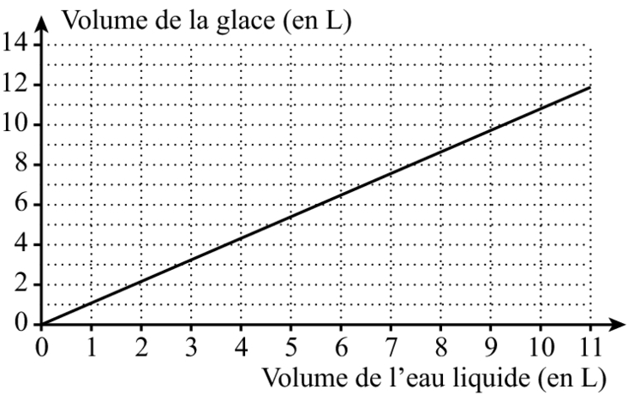
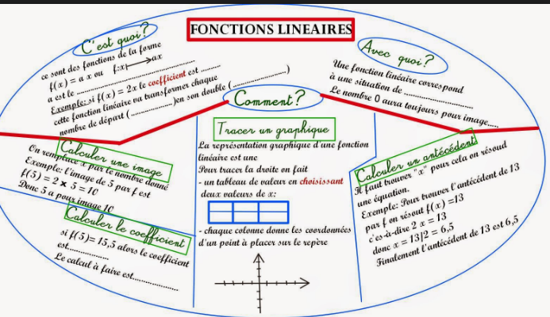
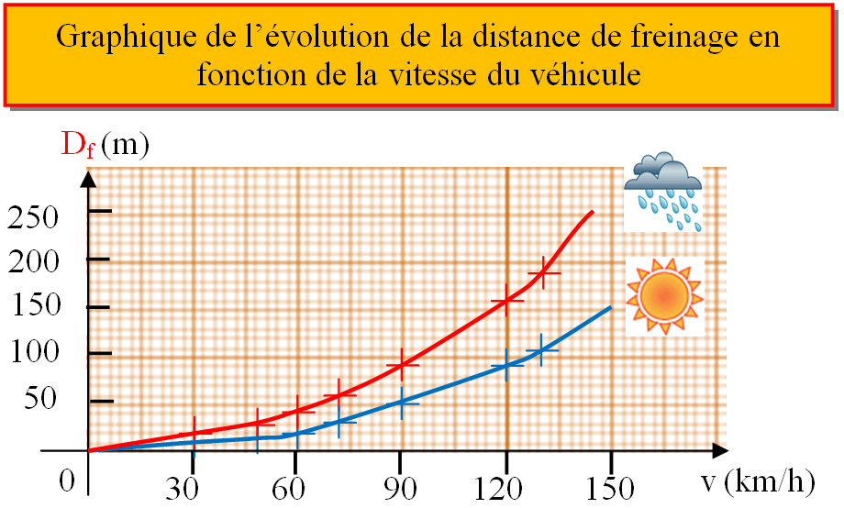
CYCLE 4 : REPRESENTATION GRAPHIQUE ET FONCTION LINEAIRE
MATHEMATIQUES (fin de cycle 4)
  les situations de proportionnalité (ou de non proportionnalité) sont l’occasion d’aborder les premières fonctions numériques qui a tout élément d’un ensemble font correspondre un élément d’un autre ensemble.
  La notion de fonction linéaire permet d’opérer une synthèse des différents aspects de la proportionnalité rencontrée au cours du collège et de l’exprimer et de les traiter avec un nouveau langage.
(Document d’accompagnement sur la proportionnalité collège)

Slide 14
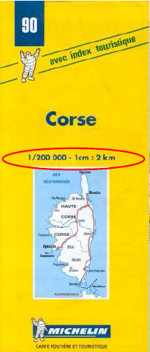
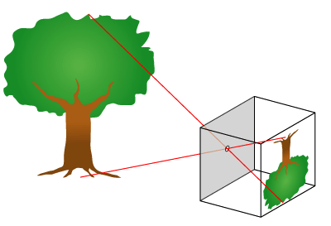
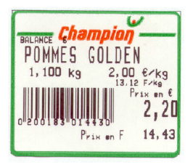
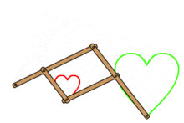

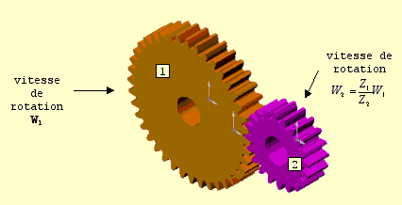
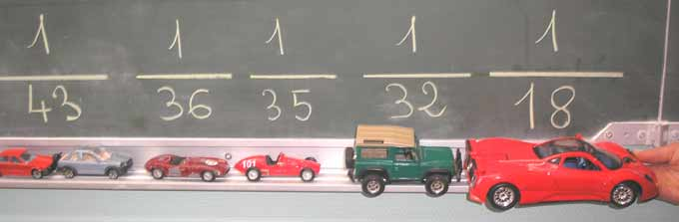
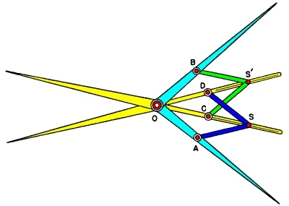

SITUATIONS DE PROPORTIONNALITE EN MATHEMATIQUES, EN LIEN AVEC D’AUTRES DISCIPLINES

Slide 15
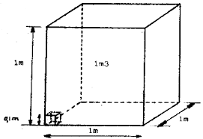
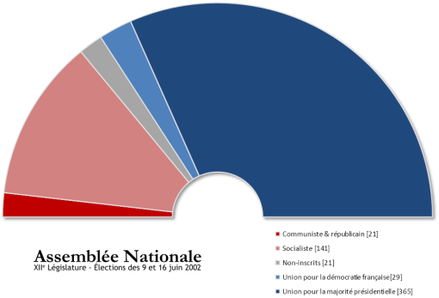
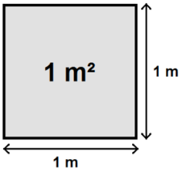
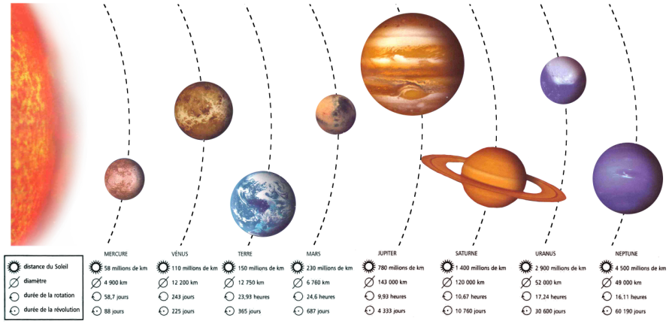

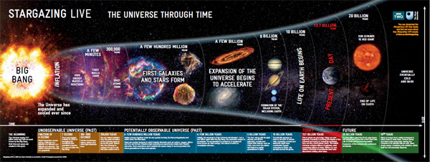




S : 20 $\text{€}$
L : 20 $\text{€}$
XXL : 25 $\text{€}$
décalage affine d’une mélodie
transposition d’une mélodie
(décalage linéaire)

Slide 16
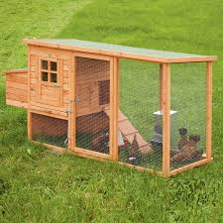
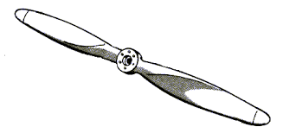
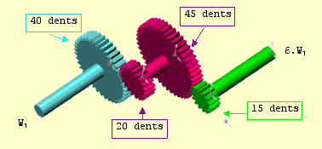
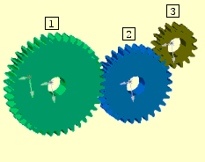
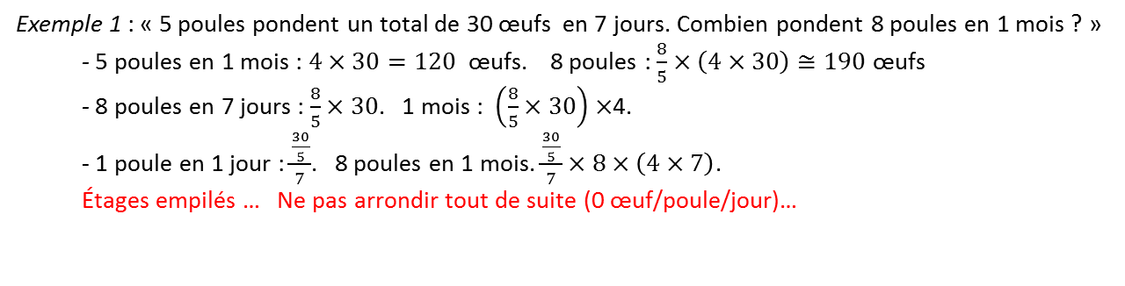
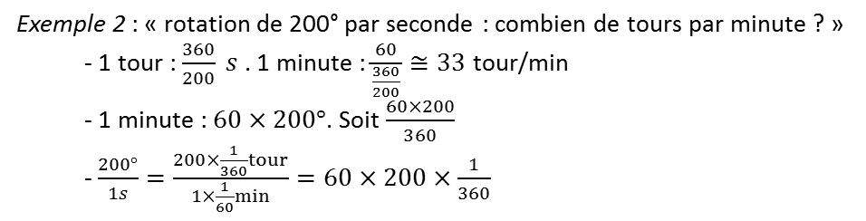
AutRES SITUATIONS DE PROPORTIONNALITE EN MATHEMATIQUES, EN LIEN AVEC D’AUTRES DISCIPLINES
Les proportionnalités multiples
Exemple 1 : « 5 poules pondent un total de 30 œufs en 7 jours. Combien pondent 8 poules en 1 mois ? »
- 5 poules en 1 mois : $4×30=120$ œufs. 8 poules : $\frac{8}{5}×\left(4×30\right)≅190$ œufs
- 8 poules en 7 jours : $\frac{8}{5}×30$. 1 mois : $\left(\frac{8}{5}×30\right)×$4.
- 1 poule en 1 jour : $\frac{\frac{30}{5}}{7}$. 8 poules en 1 mois. $\frac{\frac{30}{5}}{7}×8×\left(4×7\right)$.
Étages empilés … Ne pas arrondir tout de suite (0 œuf/poule/jour)…
Exemple 2 : « rotation de 200° par seconde : combien de tours par minute ? »
- 1 tour : $\frac{360}{200} s$ . 1 minute : $\frac{60}{\frac{360}{200}}≅33$ tour/min
- 1 minute : $60×200°$. Soit $\frac{60×200}{360}$
- $\frac{200°}{1s}=\frac{200×\frac{1}{360}tour}{1×\frac{1}{60}min}=60×200×\frac{1}{360}$
Exemple 3 : engrenages successifs

Slide 17
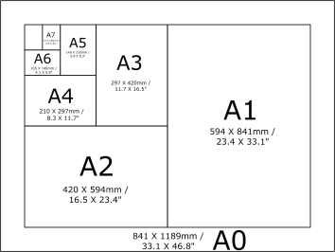
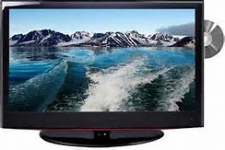



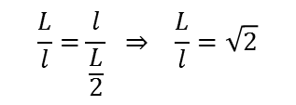
AUTRES SITUATIONS DE PROPORTIONNALITE EN MATHEMATIQUES, EN LIEN AVEC D’AUTRES DISCIPLINES
Les « divines » proportions : mises en équation
$$l$$
$$\frac{L}{l}=\frac{l}{\frac{L}{2}} ⇒ \frac{L}{l}=\sqrt{2}$$
$$L$$
$$\frac{L}{l}=\frac{L+l}{L} ⇒ \frac{L}{l}=\frac{1+\sqrt{5}}{2}$$

Slide 18
REINVESTISSEMENT, CO-CONTSRUCTION ou découverte des DIFFERENTES PROCEDURES MOBILISEES LORS DE L’ETUDE DE SITUATIONS DE PROPORTIONNALITE OU DE NON PROPORTIONNALITE
PHYSIQUE-CHIMIE
Attendus fin de cycles: décrire la constitution et les états de la matière à l’échelle macroscopique (cycle 3 et 4) et microscopique (cycle 4)
Autour de la masse (cycle 3)
- la masse caractérise la quantité de matière d’un échantillon
Mesure de masses
Autour des relations entre masse et volume (cycles 3 et 4)
Proposer un protocole pour déterminer une masse ou un volume
Mesure de volumes et de masses.
Mise en évidence de la proportionnalité entre masse et volume.
Autour de la masse volumique (cycle 4)
Notion de masse volumique définie comme le coefficient de proportionnalité entre masse et volume et utilisation de la quatrième proportionnelle
Proposer un protocole pour déterminer une masse volumique
Utilisation de la masse volumique pour distinguer les matériaux, pour calculer une masse ou un volume à partir de la relation littérale m=ρV.
Exemples
Gaufrettes
Masse d’1 L de liquide
Cake
Œuf
Identification métal
Sucre dans boisson
A construire
MATHEMATIQUES
Problèmes multiplicatifs
Propriété de linéarité
Représentation graphique
Coefficient de proportionnalité
Fonction linéaire, Grandeurs quotient
Relations littérales

Slide 19
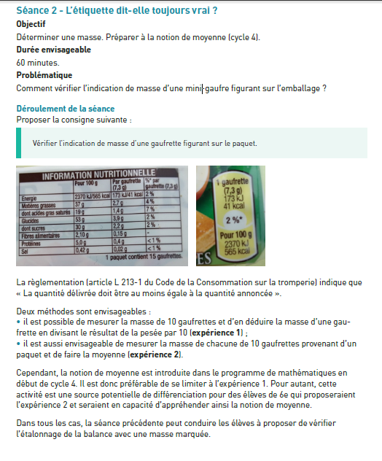
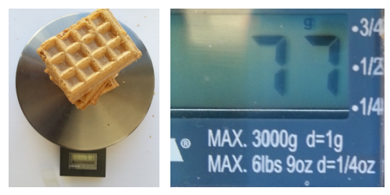
CYCLE 3 : Problème MULTIPLICATIF et mesure de masses
Au cours du cycle 2, l’élève a rencontré des situations de proportionnalité dans le cadre de la résolution de problèmes multiplicatifs.
Au cycle 3, où l’on a rencontré la notion de « fois plus » ou « fois moins ».
Masse de 10 gaufrettes
Masse et matière (2) ressource sciences et technologie cycle 3 Eduscol- Lien
Notes:
Cette activité permet de faire un lien entre les mathématiques et la physique-chimie avec la résolution d’un problème expérimental portant sur des mesures de masse. Cette activité est décrite dans une ressource présente sur le site dédié au cycle 3 sur Eduscol.

Slide 20
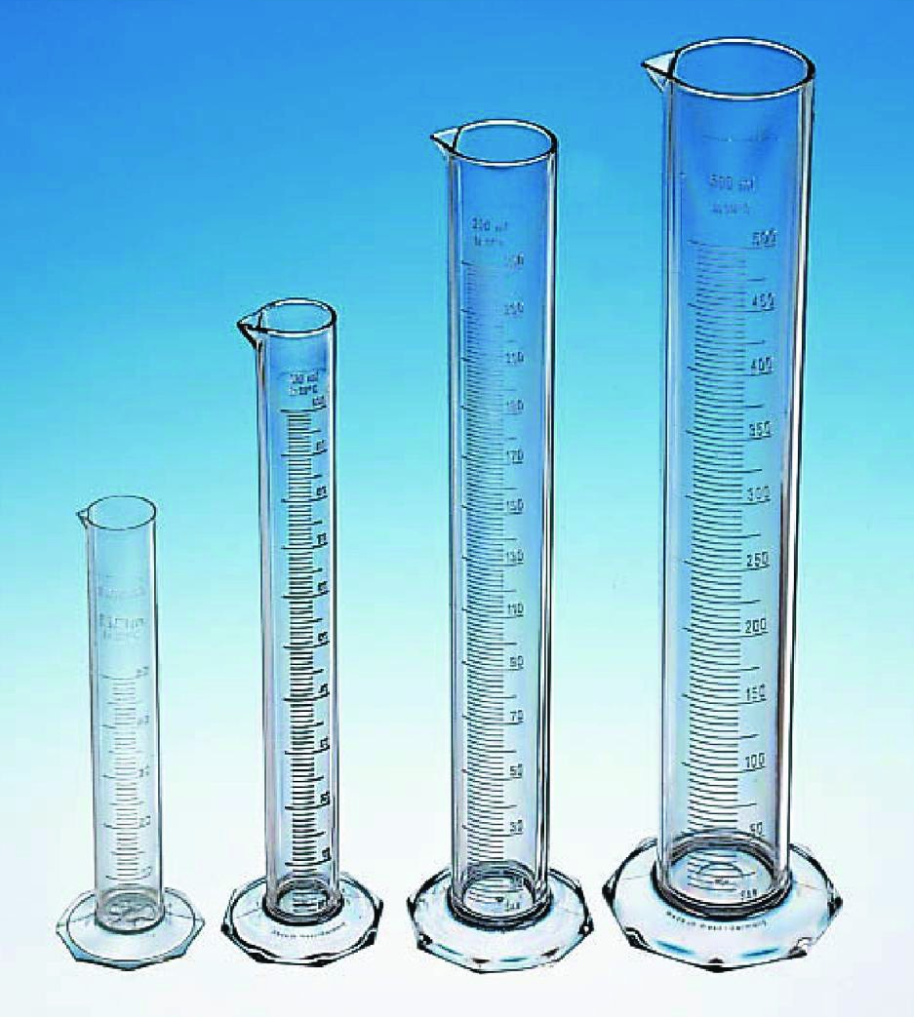
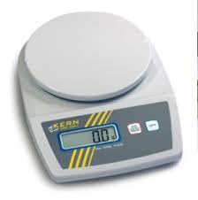
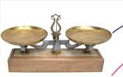
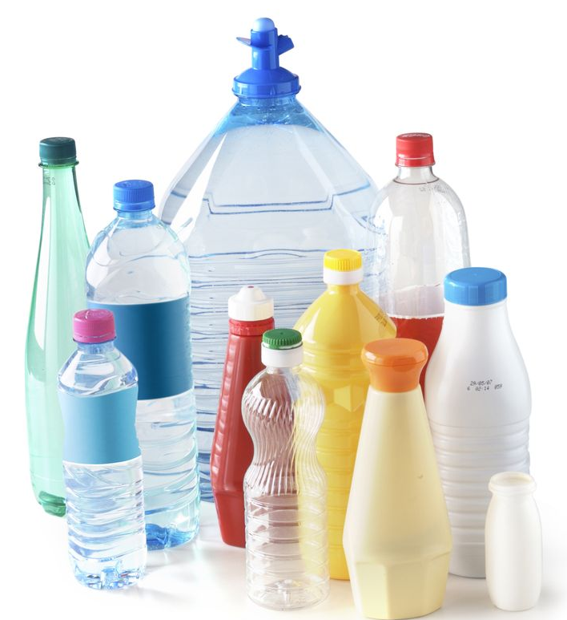
CYCLE 3 : propriété de linéarité et détermination DE la MASSE d’un litre de liquide
Cycle 3 : la masse est une grandeur physique qui caractérise un échantillon de matière.
Quelle est la masse d’un litre de liquide ?
x5
x2
Volume eau | 20 cL | 50 cL | 1L = 100 cL
Masse eau | 198 g | 503 g | Environ 1000 g = 1kg
On s’appuie sur l’hypothèse (explicitée et non démontée) de la proportionnalité entre la masse d’un liquide et son volume
x5
x2
Volume huile | 20 cL | 1L = 100 cL
Masse huile | 176 g | 880 g
Masse et matière (1) ressource sciences et technologie cycle 3 Eduscol- Lien
Notes:
Dans cette activité expérimentale, on propose des éprouvettes différentes à chaque groupe mais dont aucune ne fait 1 L. Cela va nécessiter pour les élèves de trouver le nombre par lequel ils doivent multiplier leur volume pour obtenir 1L et d’étudier la propriété de linéarité multiplicative. Pour autant, la proportionnalité entre masse et volume n’est pas démontrée à ce stade du cursus en physique-chimie mais elle est acceptée intuitivement de manière implicite.
Les élèves vont constater que quel que soit le volume prélevé, ils arrivent à peu près à tous trouver qu’1 L d’eau a une masse d’environ 1000 g ; on peut les sensibiliser aux précisions des mesures et les engager éventuellement à reproduire leur expérience en remplissant plusieurs fois leur éprouvette et en mesurant la masse du liquide…
En distribuant plusieurs sortes de liquides, les élèves apprennent aussi que la masse d’1 L n’est pas la même pour tous les liquides et qu’elle caractérise un échantillon car pour un même liquide, ils trouvent tous (presque) la même valeur.

Slide 21
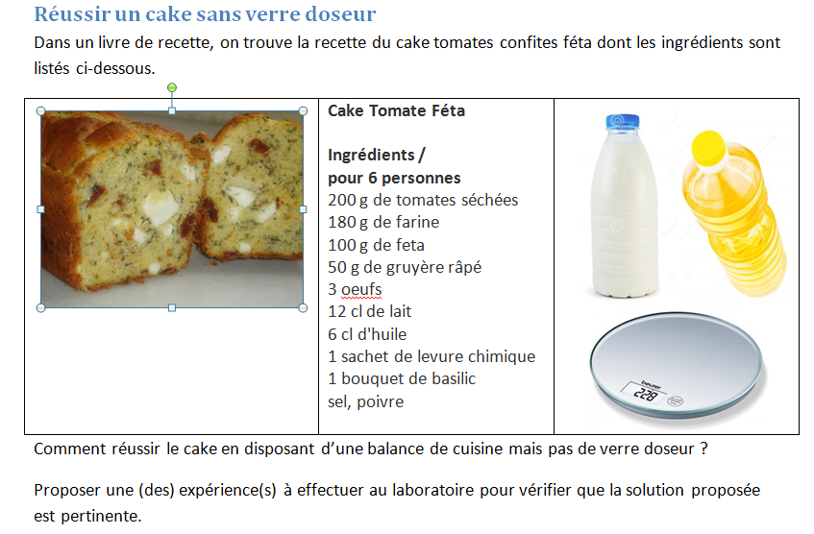
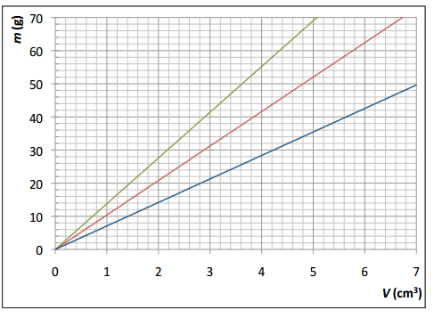
CYCLE 4 : Représentation graphique et RELATION ENTRE MASSE ET VOLUME
On amène les élèves à :
émettre l’hypothèse d’une relation (dépendance ) entre masse et volume,
effectuer des mesures de masse et de volume de lait, d’huile, …
identifier des situations de proportionnalité pour ces liquides dans un tableau de mesure (physique-chimie ou mathématiques)
tracer une représentation graphique : masse en fonction du volume (mathématiques)
déterminer aisément une masse associée à un volume grâce au graphe ( solution à la problématique de la réussite du cake et institutionnalisation de la connaissance concernant la relation entre masse et volume de liquide usuels)
associer une fonction linéaire à une situation de proportionnalité (mathématiques)
Rouge : eau
Bleu : huile
Vert : eau salée
Notes:
Cette séquence pourrait être menée en co-animation entre les professeurs des deux disciplines ou s’effectuer dans les deux disciplines avec des parties abordées en physique-chimie et des traitements effectués en mathématiques, chaque discipline construisant ses propres savoirs (fonction linéaire en mathématique, masse volumique d’un liquide en physique-chimie) avec la même procédure adoptée.

Slide 22
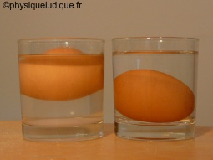
CYCLE 4 : COEFFICIENT DE PROPORTIONNALITE et COMPARAISON DE MASSES VOLUMIQUES
Démarche d’investigation : Comment expliquer que l’œuf flotte dans l’eau salée et pas dans l’eau du robinet ?
Volume eau | 10 mL | 20 mL | 30 mL | 40 mL | 50 mL
Masse eau | 10,0 g | 19,2 g | 30,3 g | 40,3 | 49,5
Masse eau ----------- Volume eau | 1,0 g/mL | 0,96 g/mL | 1,01 g/mL | 1,01g/mL | 0,99 g/mL
X 1,0 g/mL
Même démarche pour eau salée : coefficient 1, 3 g/mL
Ce coefficient de proportionnalité est une grandeur quotient : la masse volumique notée ρ
Œuf : masse m = 71,5 g et volume V = 65 mL m/V = 1,2 g/mL
Résultats
ρ_{eau}<ρ_{oeuf}<ρ_{eau salée}
Expérimentation et modélisation, la place du langage mathématique en physique-chimie, GRIESP, octobre 2016 – Lien
Notes:
Ici les élèves doivent essayer de comprendre ce qui diffèrent entre l’eau et l’eau salée et, comme ils ont appris que la masse d’1 L de liquide dépend du liquide, il peuvent déterminer une grandeur caractéristique de toute espèce, la grandeur quotient entre masse et volume qui est la masse volumique ; cette grandeur caractérise un liquide mais aussi tout objet solide comme l’œuf, par exemple… Ceci permet de faire découvrir que la masse volumique de l’œuf est comprise entre celle de l’eau et de l’eau salée et donc de commencer à identifier les conditions de flottaison….qu’ils pourront réinvestir ensuite.

Slide 23
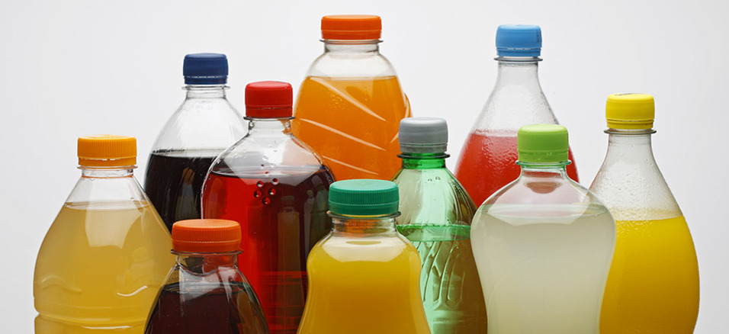
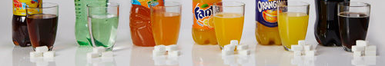
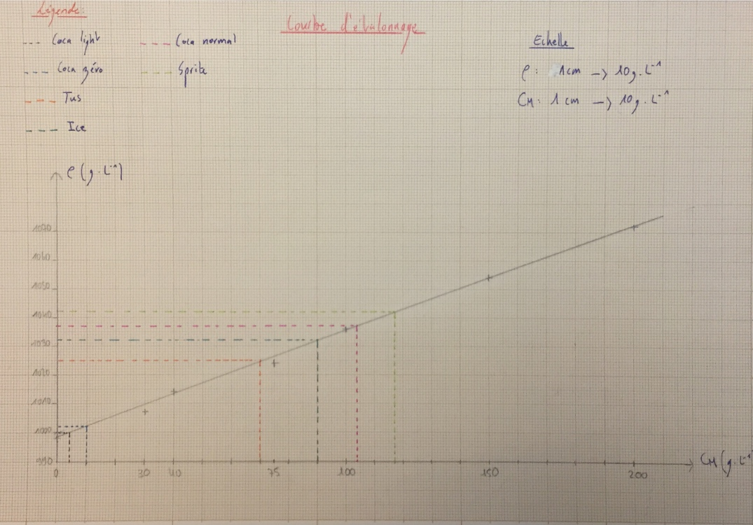
CYCLE 4 : FONCTION numerique ET évolution masse volumique en fonction d’un paramètre
Combien de morceau de sucres dans un verre de boisson sucrée ?
Des valeurs de masse volumique d’eau sucrée et de boissons sont données ci-dessous.
Comment détermine-t-on expérimentalement la valeur de la masse volumique d’un liquide ?
À partir des données fournies sur les masses volumiques, proposer une méthode passant par l’exploitation d’une représentation graphique qui permette de répondre à la problématique
Masse volumique (g/L) | 0,994 | 1,001 | 1,014 | 1,037 | 1,058 | 1,101
Nbre de sucres dans 200 mL | 0 | 1 | 2 | 4 | 6 | 10
Boisson | ρ (en g/L)
Coca | 1,031
Coca zéro | 0,998
Nestea | 1,021
Jus de raisin | 1,066
Notes:
Cette activité peut être proposée expérimentalement sous forme de démarche d’investigation ou faire l’objet d’un réinvestissement sous forme d’une activité. Elle peut être plus ou moins guidée et des aides peuvent être proposées. Elle permet de réactiver en physique la notion de masse volumique : sa détermination expérimentale, le fait qu’elle caractérise un liquide. En mathématiques, elle permet de réinvestir la notion de fonction numérique (tracé d’une grandeur en fonction d’une autre grandeur en disposant de valeurs numériques pour ces dernières). Remarquons qu’il s’agit d’une fonction affine et non linéaire ; il n’y a pas proportionnalité entre la masse volumique de la solution sucrée et le nombre de sucre dissous.

Slide 24
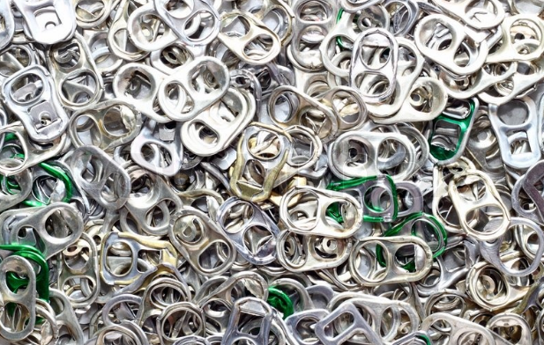
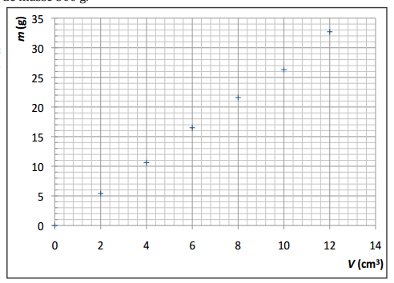
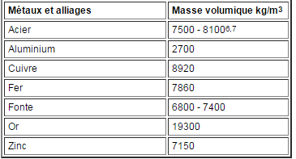
CYCLE 4 : Fonction linéaire et détermination de masse volumique
Démarche d’investigation ; résolution de problème expérimentale
En quel matériau sont fabriqués les dispositifs d’ouverture des canettes ?
La démarche s’appuiera sur une représentation graphique
Dans cette activité, les élèves doivent faire preuve d’initiatives et proposer des expériences (mesure de masse et volume) et des exploitations des mesures (tracé de l’évolution de la masse m en fonction du volume v , reconnaissance fonction linéaire et détermination de la pente, coefficient d e proportionnalité : masse volumique)puis effectuer des recherches sur Internet ou dans leur manuel scolaire pour obtenir les masses volumiques de différents métaux… et confrontent les valeurs
Notes:
Ici les élèves ont à proposer un protocole pour identifier le métal dont est constitué ces objets ; ils doivent penser à la masse volumique qui est caractéristique d’un matériau (même si une mise en solution par action d’un acide suivi d’une identification des ions permettrait aussi de trouver qu’il s’agit d’aluminium)… On peut (ou non) imposer le passage par une représentation graphique en fin de cycle afin de travailler, en lien avec le professeur de mathématiques, sur les fonctions linéaires, voire les pentes (coefficients directeurs) de ces droites pour les élèves les plus experts.

Slide 25
CYCLE 4 : REPRESENTATION DE L INFINIMENT GRAND ET échelle de réduction
CYCLE 3
  Sciences et technologie : « La Planète Terre, les êtres vivants dans leur environnement » Représentation géométrique de l’espace et des astres (cercles et sphères)
  Mathématiques : Reproduire une figure en respectant une échelle, agrandissement ou réduction d’une figure
Un élève souhaiterait réaliser une maquette du système solaire à l’échelle 1/8 000 000 000
1.Déterminer le diamètre de chacune des planètes dans la maquette
2.Quelle serait la distance entre le soleil et les différentes planètes dans sa maquette ? Conclure.
 | Soleil | Mercure | Vénus | Terre | Mars | Jupiter | Saturne | Uranus | Neptune
Diamètre (km) | 1391900 | 4880 | 12100 | 12800 | 6805 | 142984 | 120536 | 51312 | 49922
Distance au Soleil (millions de km) | 0 | 58 | 108 | 150 | 228 | 778 | 1427 | 2878 | 4497
Propositions :
- on peut laisser les élèves trouver par eux-mêmes, seuls ou en groupe, leur stratégie, choisir la procédure à mettre en œuvre ;
- différents types d’aides peuvent être apportées en cas de besoin (différenciation)
- l’utilisation d’un tableur peut être proposée pour faciliter les calculs.
Notes:
Au cycle 3 en mathématiques :
Dans le cas de grandeurs de même nature liées par une relation de proportionnalité, comme les longueurs dans les agrandissements ou réductions de figures ou de solides, le coefficient de proportionnalité prend un statut particulier, il s’agit alors d’un nombre sans unité correspondant à l’échelle, au coefficient de réduction, etc… Les élèves seront amenés à distinguer les cas où on raisonne sur des rapports de grandeurs de même nature mais exprimés dans des unités différentes des cas où on travaille avec la même unité et où on parle alors d’échelle
Au cycle 3 en sciences et technologie
L’attendu de fin de cycle dans le domaine « la planète Terre , les êtres vivants dans leur environnement » est « Situer la Terre dans le système solaire » avec comme connaissances et compétences associées :
- Position de la Terre dans le système solaire
- Mouvements de la Terre autour d’elle-même et autour du soleil
- Représentation géométrique de l’espace et des astres (cercles et sphère)

Slide 26
CYCLE 4 : REPRESENTATION DE L’INFINIMENT GRAND ET ECHELLE
CYCLE 4
Physique-chimie : Décrire la structure de l’Univers et du système solaire. Aborder les différentes unités de longueur et les convertir.
Mathématiques : Comprendre l’effet d’un agrandissement ou d’une réduction sur les longueurs, les aires ou les volumes. Reconnaître une situation de proportionnalité
Voici une représentation du système solaire.
Quel coefficient de réduction a été utilisé pour représenter les planètes ?
Le même coefficient a-t-il été utilisé pour les distances ?
La période de rotation autour du soleil dépend-t-elle de la distance au soleil? Est-elle proportionnelle à la distance au soleil ? On pourra s’appuyer sur un tracé.
Propositions :
On peut proposer un tableur pour résoudre les différentes questions
On apporte des aides concernant la procédure, les conversion, les savoirs associés en tant que de besoin (différenciation)
Pour les élèves les plus rapides, on peut proposer la loi des aires de Kepler….
Notes:
Ici on fait travailler les élèves à partir d’une représentation du système solaire pour en repérer les écueils… et on travaille avec des données (période de rotation autour du Soleil, distance au Soleil) pour identifier des relations de dépendance et monter qu’elles ne sont pas nécessairement des relations de proportionnalité entre les grandeurs.

Slide 27
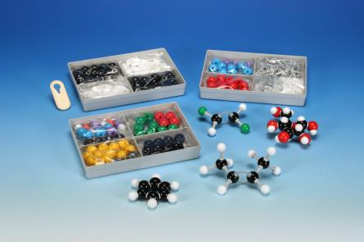
CYCLE 4 REPRESENTATION DE INFINIMENT PETIT et échelle d’agrandissement
Mathématique : Comprendre l’effet d’un agrandissement ou d’une réduction sur les longueurs, les aires ou les volumes
Physique-chimie : interpréter les formules chimiques en termes atomiques. Constituants de l’atome
Résolution d’un problème d’agrandissement
Les modèles moléculaires rendent-ils bien compte de la réalité au niveau microscopique?
À reformuler scientifiquement :
Pour réaliser les modèles moléculaires, un coefficient d’agrandissement identique a-t-il été utilisé pour tous les atomes disponibles dans la boîte?
Propositions
- Aider à la reformulation après un temps de recherche
Laisser les élèves chercher les valeurs des rayons des atomes sur Internet et leur méthode de mesure du rayon sur les différentes boules du modèle
Proposer des aides du fait des conversions d’unités ou puissances de 10 négatives ou travailler uniquement avec des pm pour les rayons des atomes et des cm pour les rayons des boules
Notes:
Au cycle 4, les élèves ont à interpréter les formules chimiques en termes atomiques et à interpréter les transformations chimiques comme une redistribution d’atomes. Ils utilisent pour ce faire des modèles moléculaires avec des boules de couleur représentant les différents atomes. Ces « boules » n’ont pas toute la même taille… On peut amener les élèves à se demander si au niveau microscopique il en est de même pour les différents atomes puisque ces derniers diffèrent par le nombre de protons… Ont-ils des tailles différentes et les modèles rendent–ils bien compte de ces différences ?
NB : Certaines boîtes de modèles proposent des boules de taille identique. On pourra se demander si les atomes ont tous des tailles identiques et faire réfléchir à partir de la boule blanche (atome H) pour estimer quelles auraient dû être les tailles des autres boules pour rendre compte de la différence réelle des rayons atomiques.

Slide 28
CONCLUSIONS
Pour un croisement des regards « efficaces »
  La connaissance mutuelle des programmes de chaque discipline
  Une harmonisation du vocabulaire et des procédures utilisés avec les élèves dans les deux disciplines
  Des progressions construites ensemble pour profiter de l’ensemble des croisements possibles.
  Des activités co-construites, partagées et utilisées dans les deux disciplines
  Travailler conjointement les changements de registres pour améliorer la maîtrise d’un concept
Et pourquoi pas ?
  Des co-animations
  Des observations croisées
  Un ou des EPI
  Des résolutions de problème
  Des évaluations communes mathématiques – physique-chimie
  …..
Notes:
En conclusion, nous avions envisagé quelques pistes pour le croisement des regards mais en ont été formulées de nombreuses autres tout à la fois qui concerne les IA-IPR (et IEN-ET pour les 3ème prépa pro), les formateurs, les actions (PAF, travaux avec l’ESPE, réunions d’équipes, …), les enseignants, les ressources existantes ou à produire (IREM, ressources nationales ou académiques, etc), …

Slide 29
BILIOGRAPHIE-SITOGRAPHIE
Document ressource « Résoudre des problèmes de proportionnalité », Eduscol
Document ressource « Proportionnalité au collège », Eduscol
« Proportionnalité et didactique », cours de l’ESPé de la Réunion
Guy Brousseau « recherches en éducation mathématique » BV n°457, APMEP
Masse et matière (1) ressource sciences et technologie cycle 3 Eduscol- Lien
Expérimentation et modélisation, la place du langage mathématique en physique-chimie, GRIESP, octobre 2016 – Lien
Atelier MATh.en.JEANS engrenages, 2001
Musique et mathématiques, IREM de Poitiers, Nicolas Minet , 2007
Blog de Serge Mehl

Slide 30
Merci de votre participation

